Slide 1

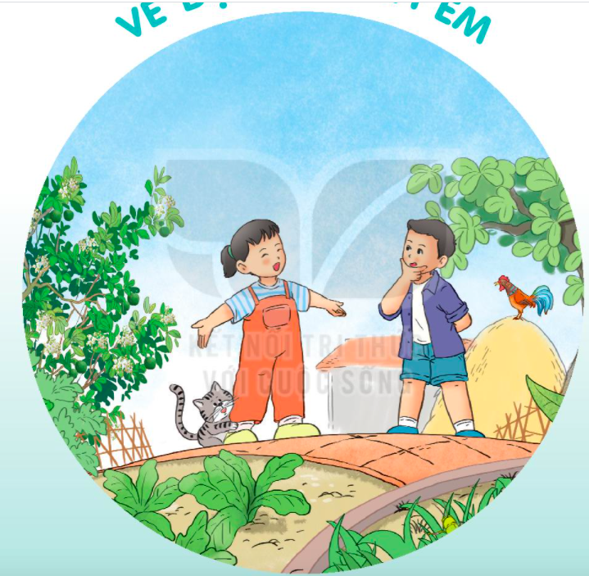
VẺ
ĐẸP
QUANH
EM

Slide 2

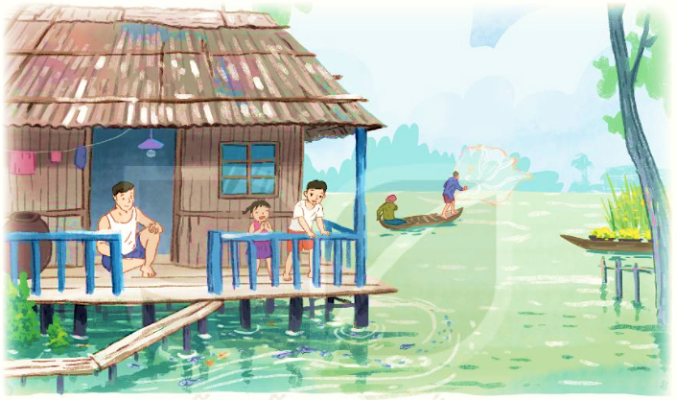
MÙA NƯỚC NỔI
BÀI 2
BÀI 2
Bức tranh vẽ cảnh gì?

Slide 3


MÙA NƯỚC NỔI
BÀI 2
BÀI 2
TIẾT 1 – 2
ĐỌC

Slide 4





ĐỌC
Mùa nước nổi
Mùa này người làng tôi gọi là mùa nước nổi, không gọi là mùa nước lũ vì nước lên hiền hoà. Nước mỗi ngày một dâng lên. Mưa dầm dề, mưa sướt mướt ngày này qua ngày khác.
Rồi đến rằm tháng Bảy: “Rằm tháng Bảy nước nhảy lên bờ”. Dòng sông Cửu Long đã no đầy, lại tràn qua bờ. Nước trong ao hồ, trong đồng ruộng của mùa mưa hoà lẫn với nước dòng sông Cửu Long.
Đồng ruộng, vườn tược và cây cỏ như biết giữ lại hạt phù sa ở quanh mình, nước lại trong dần. Ngồi trong nhà, ta thấy cả những đàn cá ròng ròng, từng đàn, từng đàn theo cá mẹ xuôi theo dòng nước, vào tận đồng sâu.
Ngủ một đêm, sáng dậy, nước ngập lên những viên gạch. Phải lấy ván, lấy tre làm cầu từ cửa trước vào đến tận bếp. Vui quá! Có cả một cây cầu lắt lẻo ngay dưới mái nhà.
(Theo Nguyễn Quang Sáng)

Slide 5
ĐỌC
Mùa nước nổi
Mùa này người làng tôi gọi là mùa nước nổi, không gọi là mùa nước lũ vì nước lên hiền hoà. Nước mỗi ngày một dâng lên. Mưa dầm dề, mưa sướt mướt ngày này qua ngày khác.
Rồi đến rằm tháng Bảy: “Rằm tháng Bảy nước nhảy lên bờ”. Dòng sông Cửu Long đã no đầy, lại tràn qua bờ. Nước trong ao hồ, trong đồng ruộng của mùa mưa hoà lẫn với nước dòng sông Cửu Long.
Đồng ruộng, vườn tược và cây cỏ như biết giữ lại hạt phù sa ở quanh mình, nước lại trong dần. Ngồi trong nhà, ta thấy cả những đàn cá ròng ròng, từng đàn, từng đàn theo cá mẹ xuôi theo dòng nước, vào tận đồng sâu.
Ngủ một đêm, sáng dậy, nước ngập lên những viên gạch. Phải lấy ván, lấy tre làm cầu từ cửa trước vào đến tận bếp. Vui quá! Có cả một cây cầu lắt lẻo ngay dưới mái nhà.
(Theo Nguyễn Quang Sáng)

Slide 6
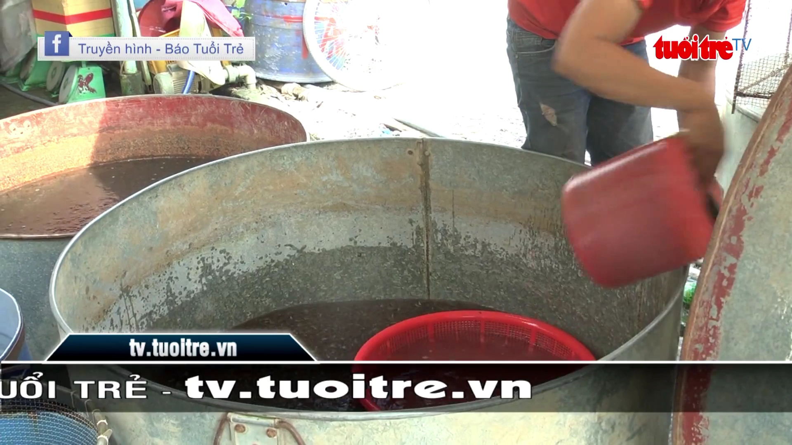
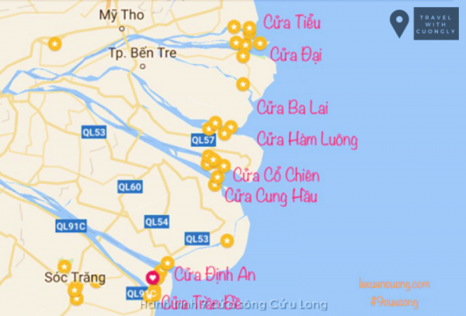
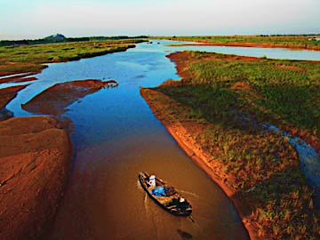
ĐỌC
Từ ngữ
cá ròng ròng (cá lòng ròng)
: loài cá lóc nhỏ,
thường bơi theo đàn vào mùa nước nổi.
Cửu Long
: một con sông lớn ở miền Nam nước ta.
phù sa
: đất, cát nhỏ mịn,
hoà tan trong dòng nước hoặc lắng đọng lại ở bờ sông, bãi bồi.

Slide 7
ĐỌC
Ngắt nghỉ câu dài
Nước trong ao hồ, trong đồng ruộng của mùa mưa hoà lẫn với nước dòng sông Cửu Long.
Ngồi trong nhà, ta thấy cả những đàn cá ròng ròng, từng đàn, từng đàn theo cá mẹ xuôi theo dòng nước, vào tận đồng sâu.

Slide 8
ĐỌC
Mùa nước nổi
Mùa này người làng tôi gọi là mùa nước nổi, không gọi là mùa nước lũ vì nước lên hiền hoà. Nước mỗi ngày một dâng lên. Mưa dầm dề, mưa sướt mướt ngày này qua ngày khác.
Rồi đến rằm tháng Bảy: “Rằm tháng Bảy nước nhảy lên bờ”. Dòng sông Cửu Long đã no đầy, lại tràn qua bờ. Nước trong ao hồ, trong đồng ruộng của mùa mưa hoà lẫn với nước dòng sông Cửu Long.
Đồng ruộng, vườn tược và cây cỏ như biết giữ lại hạt phù sa ở quanh mình, nước lại trong dần. Ngồi trong nhà, ta thấy cả những đàn cá ròng ròng, từng đàn, từng đàn theo cá mẹ xuôi theo dòng nước, vào tận đồng sâu.
Ngủ một đêm, sáng dậy, nước ngập lên những viên gạch. Phải lấy ván, lấy tre làm cầu từ cửa trước vào đến tận bếp. Vui quá! Có cả một cây cầu lắt lẻo ngay dưới mái nhà.
(Theo Nguyễn Quang Sáng)

Slide 9
TRẢ LỜI CÂU HỎI
1. Vì sao người ta gọi là mùa nước nổi mà không gọi là mùa nước lũ?
→ Vì nước lên hiền hoà.
2. Cảnh vật trong mùa nước nổi thế nào?
- Sông nước
- Đồng ruộng
- Vườn tược, cây cỏ
- Cá
: nước dâng cao, nước lên hiền hoà.
: nước trong đồng ruộng hoà lẫn nước sông CL
: được bồi đắp phù sa.
: bơi thành đàn, theo cá mẹ vào tận đồng sâu.

Slide 10
3. Vì sao vào mùa nước nổi, người ta phải làm cầu từ cửa trước vào đến tận bếp?
→ Vì nước ngập lên những viên gạch, không đi lại được.
4. Em thích nhất hình ảnh nào trong bài?
→ ………

Slide 11
LUYỆN ĐỌC LẠI
Mùa nước nổi
Mùa này người làng tôi gọi là mùa nước nổi, không gọi là mùa nước lũ vì nước lên hiền hoà. Nước mỗi ngày một dâng lên. Mưa dầm dề, mưa sướt mướt ngày này qua ngày khác.
Rồi đến rằm tháng Bảy: “Rằm tháng Bảy nước nhảy lên bờ”. Dòng sông Cửu Long đã no đầy, lại tràn qua bờ. Nước trong ao hồ, trong đồng ruộng của mùa mưa hoà lẫn với nước dòng sông Cửu Long.
Đồng ruộng, vườn tược và cây cỏ như biết giữ lại hạt phù sa ở quanh mình, nước lại trong dần. Ngồi trong nhà, ta thấy cả những đàn cá ròng ròng, từng đàn, từng đàn theo cá mẹ xuôi theo dòng nước, vào tận đồng sâu.
Ngủ một đêm, sáng dậy, nước ngập lên những viên gạch. Phải lấy ván, lấy tre làm cầu từ cửa trước vào đến tận bếp. Vui quá! Có cả một cây cầu lắt lẻo ngay dưới mái nhà.
(Theo Nguyễn Quang Sáng)

Slide 12

LUYỆN TẬP
1. Từ nào chỉ đặc điểm của mưa có trong bài đọc?
dầm dề
rả rích
sướt mướt
dai dẳng
2. Tìm thêm từ ngữ tả mưa:
M: ào ào,
tí tách,
lộp bộp, …

Slide 13

MÙA NƯỚC NỔI
BÀI 2
BÀI 2
TIẾT 3
VIẾT

Slide 14
NGHE- VIẾT
MÙA NƯỚC NỔI
Nghe - viết.
Bài tập chính tả: c/ k.
Bài tập lựa chọn.

Slide 15
Mùa nước nổi
Đồng ruộng, vườn tược và cây cỏ như biết giữ lại hạt phù sa ở quanh mình, nước lại trong dần. Ngồi trong nhà, ta thấy cả những đàn cá ròng ròng, từng đàn, từng đàn theo cá mẹ xuôi theo dòng nước, vào tận đồng sâu.

Slide 16
Các từ dễ viết sai
phù sa
đồng sâu
quanh
ròng ròng
đồng ruộng

Slide 17

VIẾT BÀI
Học sinh viết bài vào vở ô li

Slide 18
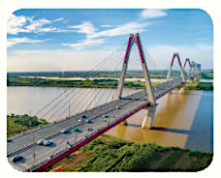

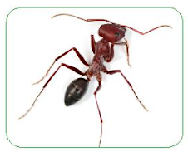
Tìm tên sự vật bắt đầu bằng c hoặc k.
cầu
cá
kiến

Slide 19
Chọn a hoặc b
a) Chọn tiếng chứa iêu hoặc ươu thay cho dấu ba chấm.
hươu
nhiều
khướu
Sóc hất rất……….. hoa để tặng bạn bè. Nó tặng ……….. cao cổ một bó hoa thiên điểu rực rỡ. Còn chim ………… và chim liếu điếu được sóc tặng một bó hoa bồ công anh nhẹ như bông.

Slide 20
Chọn a hoặc b
a) Chọn ch hay tr thay cho ô vuông
cây e ải tóc quả anh
e mưa ải nghiệm bức anh
tr
ch
ch
ch
tr
tr
b) Tìm từ ngữ có tiếng chứa ac hoặc at
ac | củ lạc,
at | hạt cát,
con hạc,
âm nhạc,…
mát mẻ,…

Slide 21

MÙA NƯỚC NỔI
BÀI 2
BÀI 2
TIẾT 4
LUYỆN TỪ VÀ CÂU

Slide 22
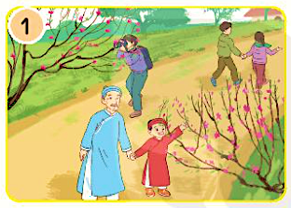
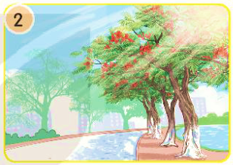
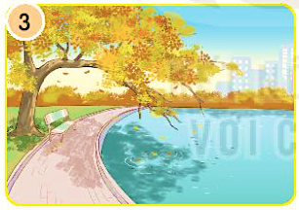
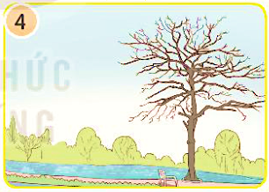
1. Nói tên mùa và đặc điểm của các mùa ở miền Bắc.
Hoa đào nở rộ
Phượng vĩ đỏ thắm
Mùa xuân
Chồi non xanh biếc
Mùa hè
Nóng bức, oi ả
Ấm áp, nhẹ nhàng
Cây lá tươi xanh
Mùa thu
Mùa cây thay lá
Mùa đông
Cành lá khẳng khiu
Tiết trời se lạnh
Rét buốt, hanh khô

Slide 23
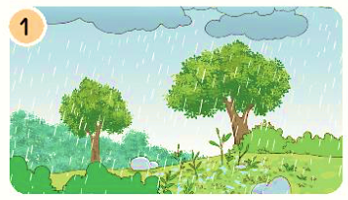
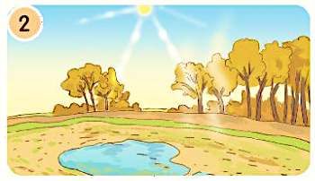
2. Nói tên mùa và đặc điểm của các mùa ở miền Nam.
Mùa mưa
Mưa nhiều, mát mẻ
Vừa mưa đã nắng
Mùa khô
Nắng nhiều
Ngày trời nóng
rất ít mưa

Slide 24
3. Chọn dấu chấm hoặc dấu chấm hỏi thay cho ô vuông.
- Ở miền Bắc, mùa nào trời lạnh
- Ở miền Bắc, mùa đông trời lạnh
- Ở miền Nam, nắng nhiều vào mùa nào
- Ở miền Nam, nắng nhiều vào mùa khô
- Sau cơn mưa, cây cối như thế nào
- Sau cơn mưa, cây cối tốt tươi
?
.
?
.
?
.

Slide 25

MÙA NƯỚC NỔI
TIẾT 5 – 6
LUYỆN VIẾT ĐOẠN

Slide 26

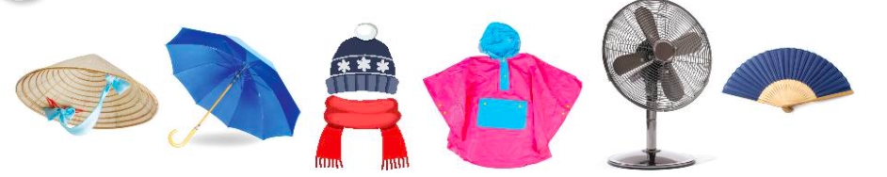
1. Quan sát và kể tên các đồ vật dưới đây
nón
ô/ dù
mũ, khăn
áo mưa
quạt điện
quạt giấy
2. Chọn 1 - 2 đồ vật yêu thích và nói về đặc điểm, công dụng của chúng.
M: Nón có hình chóp, được dùng để che nắng, che mưa

Slide 27
2. Viết 3 – 5 câu tả một đồ vật em cần dùng để tránh nắng hoặc tránh mưa
(1) Em chọn tả đồ vật nào?
(4) Tình cảm của em đối với đồ vật đó như thế nào?
(2) Đồ vật đó có gì nổi bật về hình dạng, màu sắc,…?
Tả đồ vật
(3) Em thường dùng đồ vật đó vào lúc nào?

Slide 28
Đọc mở rộng
1. Tìm đọc một câu chuyện, bài thơ viết về các mùa trong năm.
2. Nói về những điều em thích trong câu chuyện, bài thơ đó.
Tên câu chuyện, bài thơ.
Điều em thích ở câu chuyện, bài thơ đó.

